Slide 1
Fullstack Developer
Bootcamp
Notes:
Fullstack – pierwsze zajęcia / zagadnienia
Układ zajęć:
Powitanie:
info – „fajnie, że jesteście”;
przedstawienie się (nazywam się tak i tak i będę miał z Wam dwa pierwsze zajęcia i potem moduł z pythonem, ale o harmonogramie kursu jeszcze poopowiadam za chwilę);
czy udało się robić prework i zainstalować VMkę, czy były jakieś problemy(?);
jeśli były jakieś problemy (np. komuś wyskakuje błąd) -> po wstępie odnośnie zajęć zrobimy sobie chwilową przerwę, żeby nie trzymać całej grupy i postaram się pomóc, a o ten czas przedłużymy sobie dzisiejsze zajęcia lub sobotnie;
Wstęp do kursu (prezentacja)
Ew. przerwa – pomoc z preworkiem, gdyby były problemy;
Zajęcia – shell/git;

Slide 2

frontend
HTML, CSS, PYTHON, JAVASCRIPT, JQUERY, API, SASS, REACT, DJANGO, SQL, BAZY DANYCH
fullstack
backend
Notes:
góra lodowa
czym się będziemy zajmować przez cały kurs - czego się nauczycie:
- tworzenie profesjonalnych stron / aplikacji webowych;
- to jest kurs fullstackowy, więc nauczymy się i front i backendu -> często za małym widocznym kawałkiem idzie cała logika i bebechy aplikacji;
- krótko: warstwa widoczna od strony użytkownika + bebechy
- nawet pracując jako frontend / backend przydaje się wiedza z drugiej strony;
- na kursie będzie solidna nauka programowania + frameworki wykorzystywane na co dzień przy tworzeniu projektów (Django i React)

Slide 3
Fullstack Developer Bootcamp
11 h
51 h
45 h
11 h
62 h
72 h
web
python (+OOP)
git
/shell
bazy danych /sql
backend /Django
frontend /React
252h / 420h
Notes:
wykres
krótkie omówienie tematyki kursu:
- kurs fullstackowy, więc zarówno front, jak i backend;
- zaczynamy od git/shella, na którym poznamy środowisko tekstowe, moduł jest jako pierwszy, żeby projekty na kolejnym module można już było przechowywać w repozytorium;
- potem web, gdzie będzie mega dużo praktyki i pierwsze projekty w tym wykorzystamy przerwę swiąteczną na np. większy projekt (tematyka: HTML, CSS, SCSS, bootstrap, api, podstawy javascript);
- python – solidna nauka programowania w pythonie i programowania obiektowego. Python przyda się i na backendzie, ale jest też przydatny np. przy data science, automatyzacji testów itd. Znajomość jednego języka programowania ułatwia również naukę kolejnych;
- bazy danych i sql
- backend (Django) i frontend (React) – dwa moduł z frameworkami, gdzie wykorzystamy wcześniejszą i nową wiedzę do tworzenia realnych, większych projektów

Slide 4
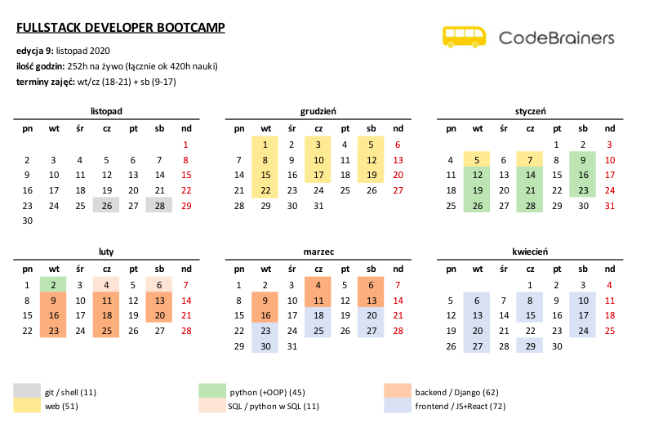
Harmonogram zajęć
wt
-
cz
-
sb
Notes:
harmonogram
zajęć
krótkie omówienie harmonogramu:
- zajęcia są we wtorki / czwartki / soboty
- gdybyście chcieli coś zmienić, np. zamienić jedną wolną sobotę na inną – dawajcie znać;
- gdyby było za szybko / wolno – również dawajcie znać;

Slide 5
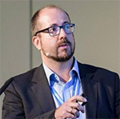
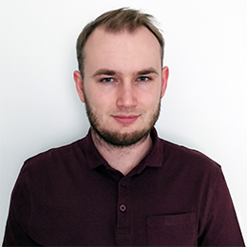
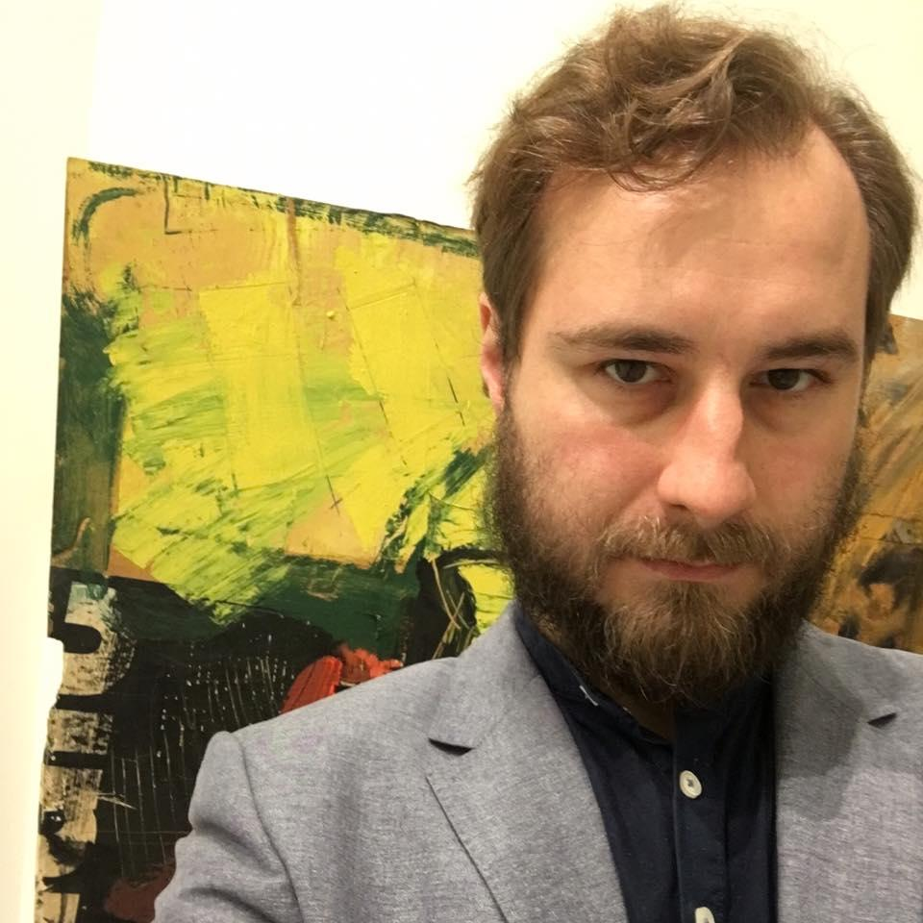
Osoby, które będą Cię uczyć
HTML, CSS, PYTHON, JAVASCRIPT, JQUERY, API, SASS, REACT, DJANGO, SQL, BAZY DANYCH
Mikołaj
Piotrek
Piotrek
Kuba
Notes:
prowadzący
krótkie omówienie prowadzących
- „tu jeszcze slajd, gdzie są nasi prowadzący obecną edycję”
- Mikołaj -> shell/git, python (wspólnie z Piotrkiem), sql;
- Piotrek Banaszkewicz -> Django I python;
- Piotrek Arciszewski -> web (z nim się będziecie widzieć już w przyszłym tygodniu)
- Kuba -> React

Slide 6
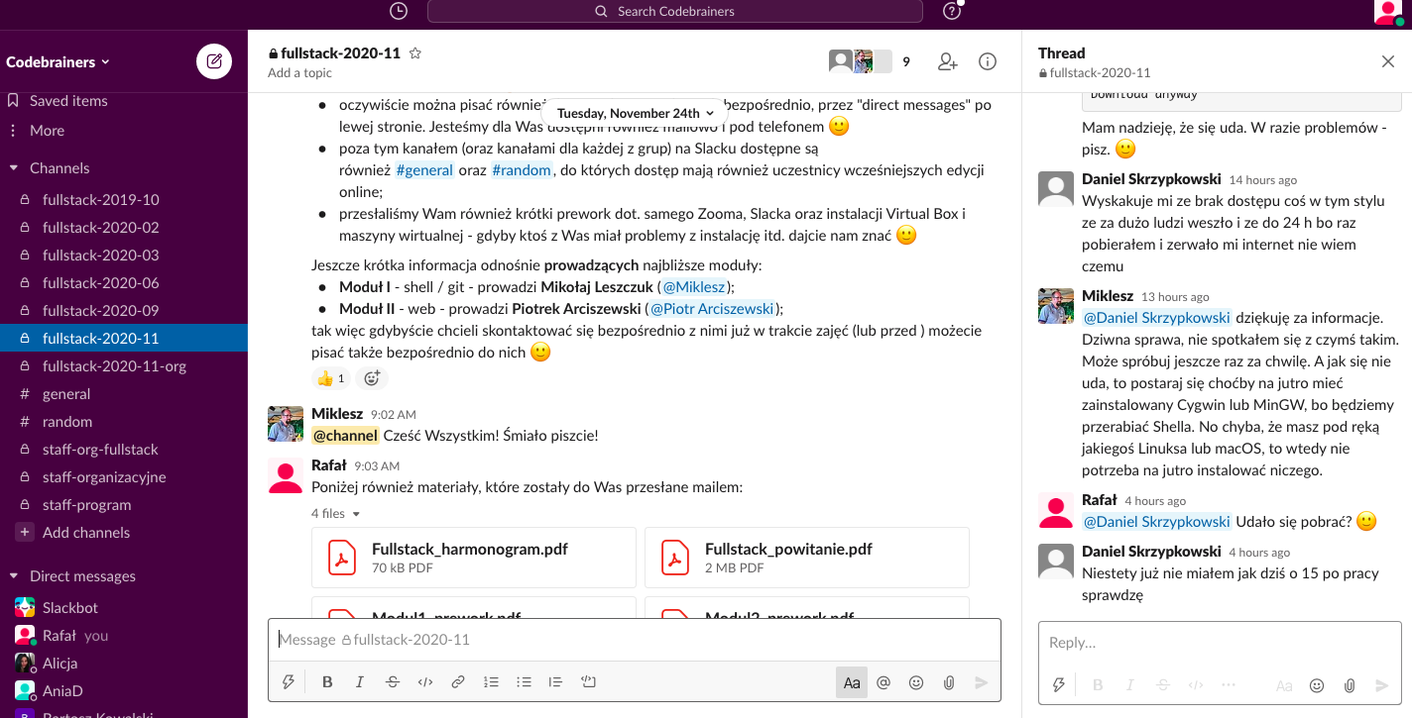
Slack i kontakt z nami
Notes:
slack
kilka kwestii organizacyjnych:
- wszyscy macie już dostęp do Slacka mam nadzieję
- zajęcia są na zoomie -> linki do zajęć będą pojawiać się na kanale grupowym na Slacku;
- po zajęciach materiały z zajęć (nagrania, slajdy itd.) -> również będą pojawiać się na Slacku. Będzie osobny kanał 2020-11org, gdzie będą zebrane w całość nagrania i materiały;
- czasem przed zajęciami będziemy Was prosili o przeczytanie / przećwiczenie czegoś, linki również będą na Slacku. Tak samo, jak zadania domowe;
- po pierwszym module zadania / projekty będziemy umieszczać również na githubie, więc prowadzący będą mieli dostęp do Waszych projektów / zadań na bieżąco;
- gdybyście potrzebowali pomocy między zajęciami – piszcie śmiało na kanale grupowym lub bezpośrednio do nas;
- po lewej mamy nasz kanał (tylko nasza grupa) i kanały ogólne, gdzie są również uczestnicy

Slide 7

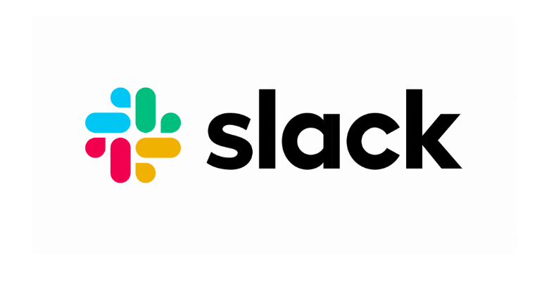
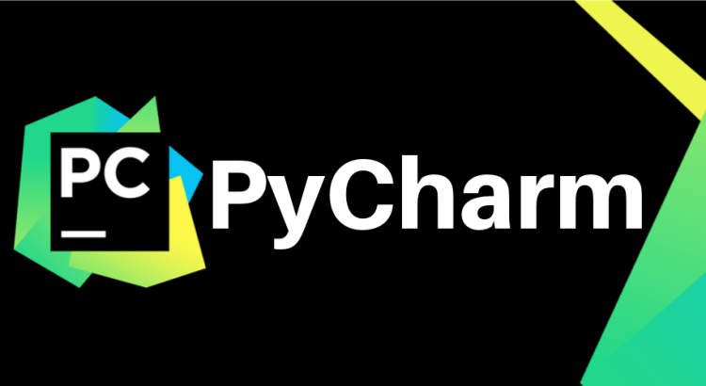
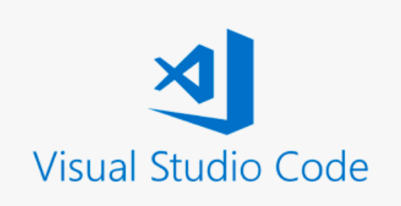
Fullstack Developer Bootcamp
Notes:
logotypy
tak na koniec
- całość zajęć na Zoomie + kontaktujemy się na Slacku – nie potrzebujecie żadnych płatnych wersji;
- w kolejnej części kursu będziemy wykorzystywać Visual Studio Code (m.in. web, dostaliście krótki prework);
W kolejnej kolejnej części kursu również pyCharm – tutaj dostaniecie od nas bezpłatne licencje;

